Slide 1
Базовая кафедра
ООО «ЛУКОЙЛ-Инжиниринг» в Тюменском индустриальном университете

Slide 2
Программа «Инжиниринг разработки месторождений»
Нефтегазовый институт, ТИУ
Базовая кафедра ООО «ЛУКОЙЛ-Инжиниринг»
«Инжиниринг разработки месторождений»
план 20 магистрантов: 14 бюджет + 6 договор
Работает 9 доцентов, 2 ведущих специалиста Определены темы научных исследований для магистрантов Принято на работу 8 магистрантов (временный прием на работу на период обучения на БК)
Акцент на приобретение производственных компетенций
Контроль апробации диссертации на конференциях и в публикациях (требование: 1 конференция + 3 статьи)
Темы магистерских диссертаций назначаются с прицелом на аспирантуру
Профессиональная часть учебного плана адаптирована под потребности ООО «ЛУКОЙЛ-Инжиниринг»
Обучение проводится сотрудниками Общества, по совместительству – доцентами Тюменского индустриального университета.
В течение года проводится профориентационная работа

Slide 3
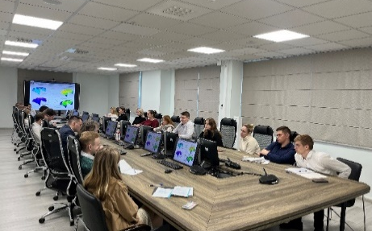
Курс элективных семинаров
Блоки элективных семинаров
Разработка
Геология
Геофизика
Бурение
Проектирование
18 лекторов (5 - руководители проекта, 2 - начальники управлений, 2 – старшие менеджеры, 4 - главные специалисты, 4 – ведущие специалисты, 1 – специалист I категории)
Добыча
Курс семинаров включен в программу внутрикорпоративного обучения работников ООО "ЛУКОЙЛ-Инжиниринг" в 2025 году

Slide 4




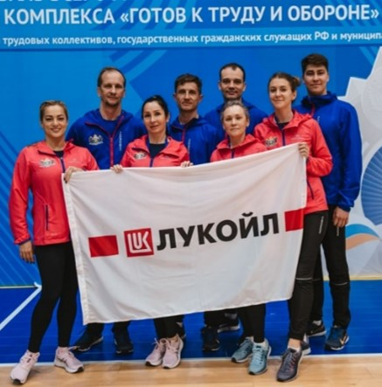
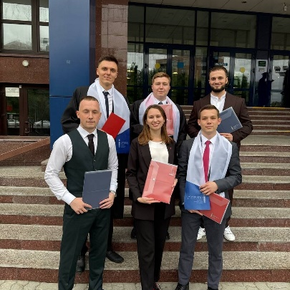
Работа с молодежью
Мероприятия ООО«ЛУКОЙЛ-Инжиниринг» в г. Тюмени
Работа Совета молодых ученых и специалистов
Спортивные
Культурно-массовые
Социальные
Научные
“
Конференция
молодых ученых и специалистов
Ключевые
Академия молодого инноватора
Сезонная встреча молодых специалистов
с проведением деловых и научных семина-
ров, игр, мастер-классов
ежегодные мероприятия:
Стажировки молодых работников
395
человек
4
человека
28
человек
15
человек
Молодые работники Филиала
кандидаты наук
аспиранты и соискатели
занимают руководящие должности

Slide 5

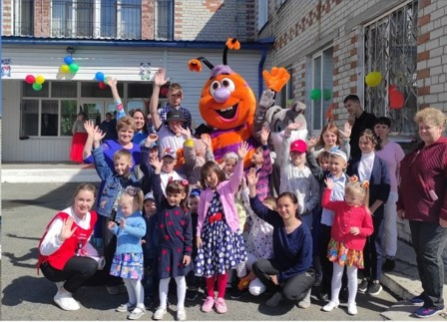
Социальная политика. Профсоюзная деятельность
Социальная политика ЛУКОЙЛ-ИНЖИНИРИНГА направлена на максимальную поддержку работников
В Обществе реализованы:
Финансовая и консультационная поддержка специалистов желающих получить степень кандидата или доктора наук
Надбавки за высокую квалификацию до 15 % к заработной плате молодым работникам (при наличии диплома с отличием);
ДМС (в соответствии с условиями, указанными в Коллективном договоре)
Специальные программы по получению степени MBA
Субсидирование занятий спортом
Материальная поддержка для сотрудников, нуждающихся в улучшении жилищных условий
Объединенная первичная профсоюзная организация создана с целью защиты интересов и прав работника
К основным преимуществам членства в ОППО относятся:
Выплата к отпуску на оздоровление
Материальная помощь в различных жизненных ситуациях
Защита интересов члена профсоюза перед работодателем
Возможность участия в экскурсиях семьями
Выезды на природу и культурно-массовые мероприятия
Оплата спортивных мероприятий
Новогодние подарки детям и взрослым

Slide 6
Преимущества обучения на Базовой кафедре
Трудоустройство в ООО «ЛУКОЙЛ-Инжиниринг» во время обучения в магистратуре
Получение комплексного отраслевого образования, приобретение навыков мультидисциплинарного взаимодействия
Проведение лекций ведущими специалистами ООО «ЛУКОЙЛ-Инжиниринг»
Магистерская диссертация направленная на решение реальной проблемы нефтегазовой отрасли по актуальным тематикам ПАО «ЛУКОЙЛ»
Использование современного программного обеспечения
Практико-ориентированное обучение, высокая производственная нагрузка
Закрепление в качестве наставников опытных специалистов
Возможность продолжить обучение в аспирантуре
Возможность получать именную стипендию НК «Благотворительного фонда «ЛУКОЙЛ»
Трудоустройство после магистратуры в организации «ЛУКОЙЛ» (НГДО, ЛУКОЙЛ-Инжиниринг и другие)

Slide 7
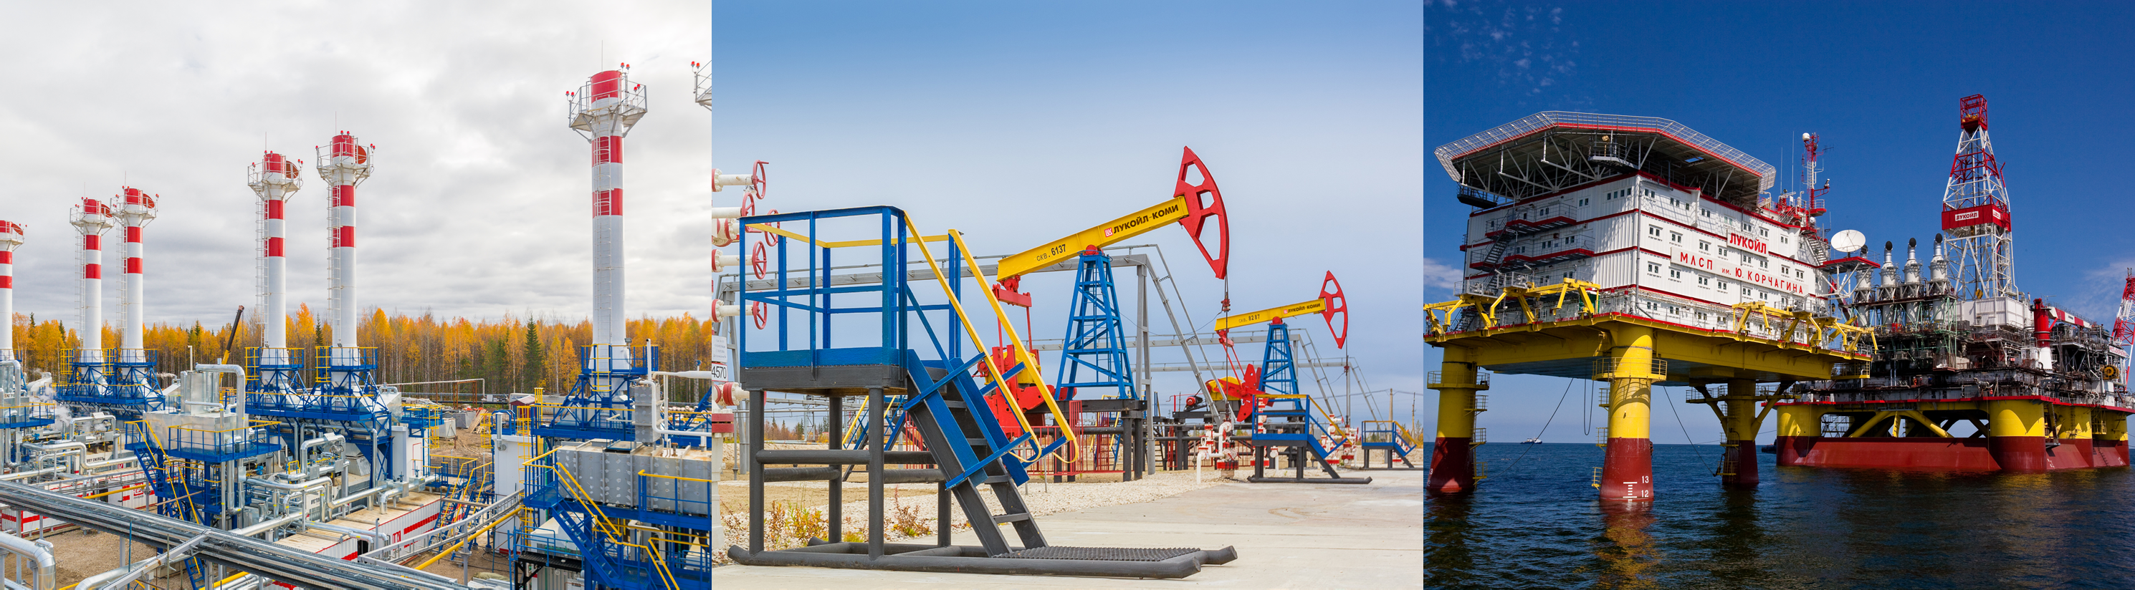
Контактная информация
Кафедра Разработка и эксплуатации нефтяных и газовых месторождений
Инякина Екатерина Ивановна
Адрес: г. Тюмень, ул. Мельникайте, 70,
ауд. 625 (7 корпус).
Тел.: +7 (3452) 283-026.
Эл. почта: injakinaei@tyuiu.ru
Базовая кафедра
ООО «ЛУКОЙЛ-Инжиниринг»
Ширяев Артём Александрович
Адрес: г. Тюмень, ул. Республики, 143а
Тел.: +7 (3452) 545045 (22300)
Эл. почта: Artem.A.Shiryaev@lukoil.com
Приемная комиссия
Адрес: г. Тюмень, ул. Республики, 47
Тел.: +7 (3452) 685-766
Эл. почта: prikom@tyuiu.ru
Всегда в движении,
внедряя
инновации!

